Slide 1

XtremWeb-HEP
Atelier Opérations
France Grille
Lyon – Villeurbanne 13 et 14 octobre 2010

Slide 2

Intergiciel de Grille de PC
Une architecture 3 tiers agrégeant des CPU non utilisés et volontaires
Soumission de jobs
et de données.
Récupération de résultats
Services centralisés et sécurisés
Ordonnanceur
Repository
etc.
Téléchargement de jobs
et de données.
Renvoi de résultats
Utilisateurs distribués
gère ses jobs
gère ses données
PC volontaires distribués
exécutent les calculs

Slide 3
Comparaison entre intergiciels de Grille de PC
Volunteer
cluster
 | Condor | Boinc | XtremWeb-HEP | XtremWeb | OurGrid
Volunteer ressources | ✓ | ✓
Multi OSes | ✓ | ✓
Type | cluster | desktop grid
Deployment | per domain | global
Firewall bypassing | ✗ | ✓
Shared FS | ✓ | ✗
Authentication | delegated | included
Authorization | delegated | ✗ | ✓ | ✗ | ✓
X509 | ✗ | ✗ | ✓ | ✗ | ✓
Sandbox | ? | ? | ✓ | ✓ | ✓ ✓
Data | ✓ | ✓ | ✓ ✓ | ✗ | ✗
Multi users | ✓ | ✗ | ✓ | ✓ | ✓
Multi applications | ✓ | ✗ | ✓ | ✓ | ✓
Volunteer experience | ✓ | ✓ | ✗ | ✗ | ✗
Large deployment | ✓ | ✓ | ✗ | ✗ | ✗

Slide 4

Architecture
Services XWHEP
Server certificate
XWHEP ordonnanceur
XWHEP
data repository
Serveur public key
Credentials
Job Mgt
Data Mgt
Local I/O
CLIENT
WORKER
Dynamically downloaded user data and binary.
PC
User
Job
User data & binary
External data server
Sandbox
Volunteer PC
Volunteer PC integrity : sandbox

Slide 5
Validation de site
Dans XtremWeb-HEP la notion de "site" n’existe pas.
Chaque serveur XtremWeb-HEP définit une agrégation de ressources.
Un groupe de workers définit un sous-ensemble confiné de l’agrégation globale.

Slide 6
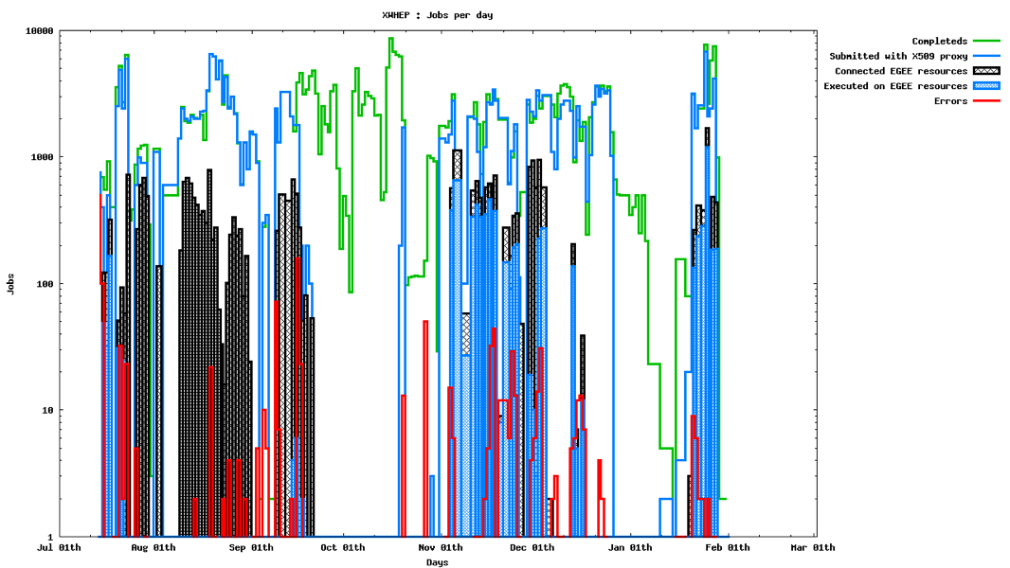
Détection et suivi de problèmes
Le serveur implémente les services et les protocoles nécessaires au logging et bookkeepping.
Ganglia permet un monitoring global de la plate-forme

Slide 7
Tickets utilisateurs
Le middleware ne propose pas de gestion de tickets.
La gestion des tickets est de la responsabilité de l’administrateur de chaque grille XtremWeb-HEP
Au LAL, nous avons installé TRAC :
https://trac.lal.in2p3.fr/DGHEP

Slide 8
Analyse post-mortem
Tous les évènements sont stockés de manière pérenne.
Le middleware inclut les outils permettant de retrouver tous les évènements :
Commande xwworks

Slide 9
Sécurité
Authentification
  Le middleware s’appuit sur les certificats X509.
  Les certificats doivent être certifiés par la liste de CA officiels de la grille (pas de certificat auto-signé)
Autorisation
  Autorisations «à la» Linux FS (e.g. 0x755)
Confinement
  Notions d’accès public, de groupe et privé

